Slide 1
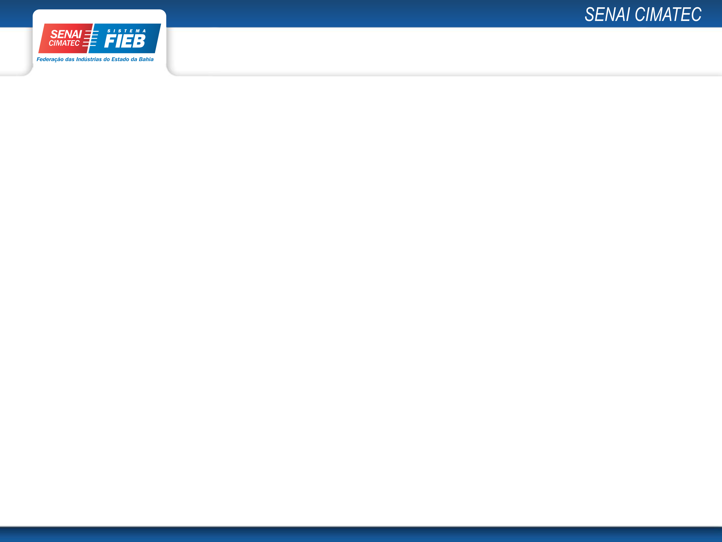




CAI TEC INFORMÁTICA 2016.1

Slide 2
Lógica de Programação
Prof. Tiago Menegaz
Atividade 2
Discentes: Ático Mismana, Mateus Vinicius

Slide 3
→ Estrutura de Dados Heterogênea: Lista
Questão 1 (Teste de Mesa)
Utilizando lista escreva um algoritmo para buscar um dado, atribuir a uma variável e imprimir. Faça o respectivo teste de mesa.

Slide 4


Questão 1 - Solução:
 | musicas | escutomusicas | print
linha1 | [5,30,5] | ? | ?
linha2 | [5,30,5] | 5 | ?
linha3 | [5,30,5] | 5 | 5

Slide 5
→ Controle de Seleção: IF
Questão 2 (Teste de Mesa)
A legislação brasileira determina que o impedimento da presidente ocorrerá se a Câmara, depois o Senado e depois todo o Congresso (Câmara e Senado), em terceiro julgamento reunido, aprovar(constatar) que houve crime de responsabilidade. Implemente este cenário hipotético num algoritmo com teste de mesa.

Slide 6
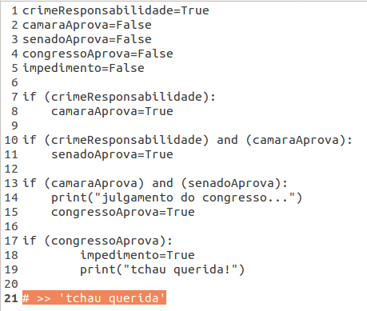
Questão 2 - Solução:
 | crimeResponsabilidade | camaraAprova | senadoAprova | congressoAprova | impedimento | IF | print
Linha 1 | True | ? | ? | ? | ? | ? | ?
Linha 2 | True | False | ? | ? | ? | ? | ?
Linha 3 | True | False | False | ? | ? | ? | ?
Linha 4 | True | False | False | False |  | ? | ?
Linha 5 | True | False | False | False | False | ? | ?
Linha 7 | True | False | False | False | False | True | ?
Linha 8 | True | True | False | False | False | ? | ?
Linha 10 | True | True | False | False | False | True | ?
Linha 11 | True | True | True | False | False | ? | ?
Linha 13 | True | True | True | False | False | True | ?
Linha 14 | True | True | True | False | False | ? | "julgamento do congresso..."
Linha 15 | True | True | True | True | False | ? | ?
Linha 17 | True | True | True | True | False | True | ?
Linha 18 | True | True | True | True | True | ? | ?
Linha 19 | True | True | True | True | True | ? | 'tchau querida'

Slide 7
→ Controle de Repetição: WHILE
Questão 3 (1ª Fechada)
a)Estrutura que repete instruçoes(de repetição), permite rodar o código quando sua condição for verdadeiro.
b)Estrutura que repete instruçoes, permite rodar o código quando sua condição for falsa.
c)defini funções com uma sequencia de comandos, essa sequência pode ser chamada e quando chamada ela ira executar a função que você definiu.
d)É uma estrutura de condição que verifica o codigo uma vez.
Resposta:
a)Estrutura de repetição

Slide 8
→ Controle de Repetição: WHILE
Questão 4
Programe um controle de estoque. De modo a provar que a venda de um produto só é autorizada enquanto houver item no estoque.

Slide 9
Questão 4 - Solução:
qtd_produto=4
while(qtd_produto>0):
print("Venda autorizada!")
qtd_produto-=1
print("Quantidade de produtos agora é %d."%(qtd_produto))
# >> Venda autorizada!
# >> Quantidade de produtos agora é 3.
# >> Venda autorizada!
# >> Quantidade de produtos agora é 2.
# >> Venda autorizada!
# >> Quantidade de produtos agora é 1.
# >> Venda autorizada!
# >> Quantidade de produtos agora é 0.

Slide 10
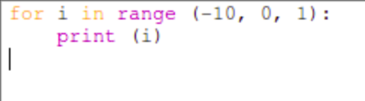
→ Controle de Repetição: FOR
Questão 5 (2ª Fechada)
Qual o primeiro elemento e o ultimo da expressão:
a)-9 e 1
b)-10 e -1
c)1 e -10
d)0 e -10
Resposta:
b)-10 e -1

Slide 11
→ Controle de Repetição: FOR
Questão 6
Crie uma lista para armazenar o código de matrículas de alunos, com tamanho e conteúdo válidos referentes a quantidade de alunos indicado pelo usuário. (Use FOR)

Slide 12
Questão 6 - Solução:
mat_alunos=[ ]
for i in range(1,(int(input('Informe a quantidade de alunos: '))+1) ):
mat_alunos.append(i)
print(mat_alunos)
# >> [1, 2, 3]

Slide 13
Resposta:
c)Realiza a criação de funções
→ Função
Questão 7 (3ª Fechada)
Qual a opção se encaixa no significado de def:
a)realiza sequencias de forma ordenada e modifica os valores.
b)realiza a repetição de instruçoes.
c)realiza a criação de funções.
d)perguntar ao usuário um valor.

Slide 14
→ Função
Questão 8
Construa duas funções diferentes que exemplifiquem o porquê de em Python parametros não serem passados nem por valor e nem por referência (em blocos visiveis entre si).

Slide 15
Questão 8 - Solução:
def testePassagem(arg):
arg.append('mateus')
print(arg)
# >> ['mateus']
Alunos = [ ]
testePassagem(alunos)
print(alunos)
# >> ['mateus']
def testePassagem(arg):
arg = "novo valor"
print (arg)
# >> "novo valor"
alunos = "valor antigo"
testePassagem(alunos)
print(alunos)
# >> "valor antigo"

Slide 16
→ Estrutura de Dados Homogênea: Array
Questão 9
Crie um array, com o tipo ‘u’ - para caractere - e posteriormente adicione um elemento. Imprima ao final de cada etapa.

Slide 17
Questão 9 - Solução:
import array
meuAr = array.array('u','1')
print(meuAr)
# >> array('u', '1')
meuAr.append('1')
print(meuAr)
# >> array('u', '11')

Slide 18
→ Estrutura de Dados Homogênea: Array
Questão 10 (4ª Fechada)
Assinale verdadeiro ou falso:
( ) O tipo array é um vetor homogêneo e pode ser redimensionado posteriormente.
V

Slide 19
→ Estrutura de Dados Heterogênea: Lista (dinâmica)
Questão 11
Crie uma lista de números e some-os utilizando a função sum.

Slide 20
Questão 11 - Solução:
lista=[1,2,3,4,5,6,7,8,9]
sum(lista)
# >> 45

Slide 21
→ Estrutura de Dados Heterogênea: Lista (dinâmica)
Questão 12 (5ª Fechada)
Assinale verdadeiro ou falso:
( ) Pode-se inicializar uma lista com valores incrementais usando o código:
lista=list(range(5))
print(lista)
# >> [0,1,2,3,4]
V

Slide 22
→ Estrutura de Dados Heterogênea: Tupla (não dinâmica)
Questão 13
Construa algoritmo que declare duas tuplas de formas diferentes, e verifique os tipos.

Slide 23
Questão 13 - Solução:
tupla1 = 'tiago','gelton','fabio','anna'
tupla2 = ('tiago','gelton','fabio','anna')
print( type(tupla1) )
# >> <class 'tuple'>
print( type(tupla2) )
# >> <class 'tuple'>

Slide 24
→ Estrutura de Dados Heterogênea: Tupla (não dinâmica)
Questão 14 (6ª Fechada)
Assinale verdadeiro ou falso:
( ) Uma tupla é similar a uma lista, sendo a única diferença a forma de declaração. Ex:
tupla = ('a', 'b', 'c', 'd', 'e')
print(tupla)
#>> ('a', 'b', 'c', 'd', 'e')
F

Slide 25
→ Estrutura de Dados Heterogênea: Dicionario (dinâmica)
Questão 15
Faça um dicionario e depois obtenha apenas o valor de um dos seus itens.

Slide 26

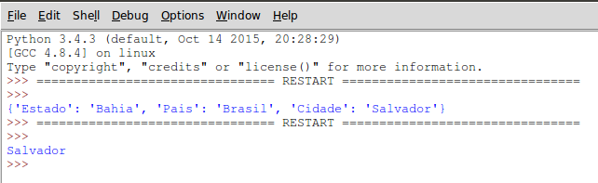
Questão 15 - Solução:

Slide 27
→ Estrutura de Dados Heterogênea: Dicionario (dinâmica)
Questão 16
Prove através de um algoritmo que o dicionario é uma estrutura de dados dinâmica e heterogênea

Slide 28
Questão 16 - Solução:
d = dict{}
d={
'string':'teste',
'inteiro':8,
'float':1.20,
'booleano':True}
print(d)
# >> {'booleano': True, 'float': 1.2, 'string': 'teste', 'inteiro': 8}

Slide 29
→ Manipulação de String
Questão 17
A partir da string cep, remova o ‘–’ e retorne apenas os números dentro da string.

Slide 30
Questão 17 - Solução:
cep='41820-021'
print( cep[0:5] + cep[6:] )
# >> '41820021'

Slide 31
→ Manipulação de String
Questão 18
Você, programador, está em um processo seletivo de emprego. Seu teste é a partir de uma variavel em formato string que armazena cpf ('000.000.000-00') construir uma função em python que retorne o cpf sem '.' e '-'. Considere que a string sempre está com 14 caracteres.

Slide 32
Questão 18 - Solução:
def limparCPF(string_cpf):
return (string_cpf[0:3] +
string_cpf[4:7] +
string_cpf[8:11] +
string_cpf[12:])
cpf='000.459.345-10'
limparCPF(cpf)
# >> '00045934510'

Slide 33
→ Função Anônima: lambda
Questão 19
Faça uma função lambda para concatenar duas strings.

Slide 34
Questão 19 - Solução:
concatenar = lambda a,b: a+b
print( concatenar('cima','tec') )
# >> 'cimatec'

Slide 35
→ Função Anônima: lambda
Questão 20
Implemente três funções anônimas diferentes envolvendo operações de divisão de número usando dicionário.

Slide 36
Questão 20 - Solução:
oper = {
'div': lambda a, b: a / b, 'divInt': lambda a, b: a // b,
'mod': lambda a, b: a % b,
}
x=150.76
y=23
func1 = oper['div']
func2 = oper['divInt']
func3 = oper['mod']
func1(x,y)
# >> 6.5547826086956515
func2(x,y)
# >> 6.0
func3(x,y)
# >> 12.7599..

Slide 37


Ops!!!

